Slide 1
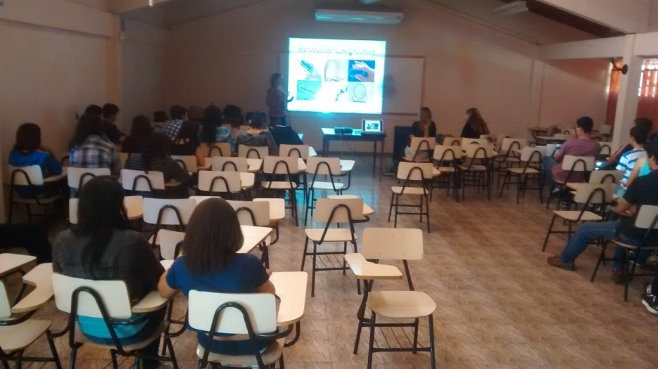
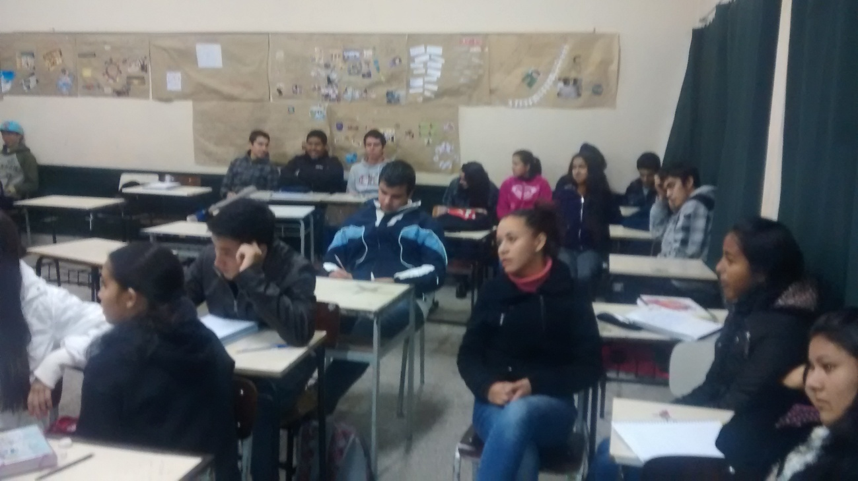
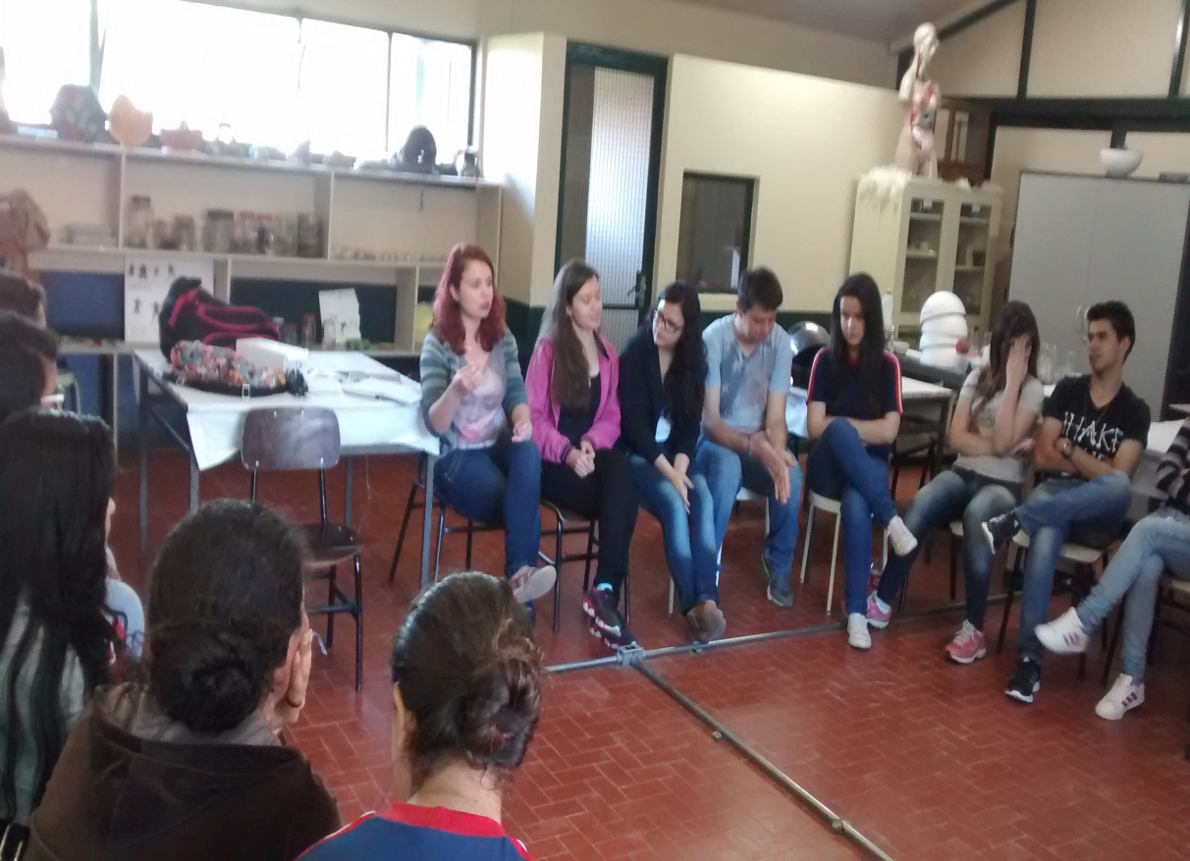
SEXUALIDADE EM QUESTÃO: FALANDO SOBRE SEXUALIDADE NA ESCOLA
Campus São Gabriel
Suelen Baldez Mattoso¹, Alexia Rodrigues Menezes ¹, Lucieli Marques¹, Bibiana Ferrer da Cunha ¹, Jaqueline Pinto², Marcia Spies ³
¹bolsistas PIBID Subprojeto Biologia - Universidade Federal do Pampa/Campus São Gabriel
² Professora supervisora do Subprojeto Biologia PIBID/UNIPAMPA na E.E.de E. M. João Pedro Nunes
³Universidade Federal do Pampa/Campus São Gabriel
Introdução
A sexualidade faz parte da vida de todas as pessoas, desde cedo crianças e adolescentes convivem com o reflexo da contra censura. Por outro lado, o assunto continua sendo um tabu para a maioria dos pais, gerando censura. Por falta de orientação, os filhos buscam informações em lugares inapropriados. Neste cenário, a responsabilidade da educação integral da criança e do adolescente e, portanto, discutir a sexualidade com vistas à promoção da Educação Sexual recai sobre o sistema escolar. Entretanto, a escola demonstram dificuldades em trabalhar a temática da sexualidade em seu cotidiano, pois também é um tabu.
Resultados e Discussão
As metodologias utilizadas para abordar a temática despertaram grande interesse dos alunos sobre o assunto. Durante as intervenções emergiram inúmeros questionamentos que revelam a grande imprecisão e desinformação dos alunos.
As atividades realizadas auxiliaram os alunos a construir conhecimentos, sanando algumas de suas dúvidas. Entretanto, é necessário desenvolver outras metodologias voltadas para a instrumentalização dos professores na abordagem da Sexualidade de forma transversal no cotidiano escolar.
Objetivo
Promover a Educação Sexual, alertando para responsabilidade e da prevenção de doenças sexualmente transmissíveis, como AIDS, bem como investigar como essas questões tem sido abordadas pela escola.
Figura 1- Palestra sendo apresentada para alunos do ensino médio da Escola Estadual de ensino Médio João Pedro Nunes.
.
Materiais e Métodos
O projeto está sendo desenvolvido por bolsistas do PIBID Biologia/UNIPAMPA, campus São Gabriel durante o 2º semestre do presente ano com os alunos do Ensino Médio da Escola Estadual de Ensino Médio João Pedro Nunes e com turmas de 6º a 8º ano do Ensino Fundamental da Escola Municipal de Ensino Fundamental Dr. Pedro Ferraz Neto. O projeto é desenvolvido através de jogos didáticos, palestras, rodas de conversa e documentários .
Figura 2- Alunos assistindo ao documentário “Meninas Grávidas”.
Conclusões
Embora o tema seja abordado nas escolas, mas ainda de forma pontual, com palestras específicas, geralmente ministradas por sujeitos externos a escola. Ainda, é necessário vencer muito preconceito e timidez para que a sexualidade seja, de fato, trabalhada no ambiente escolar de forma transversal e como um projeto pedagógico coerente e adequado.
Referência
LUZ, G.O. F.; MARQUES, D. M. C. Fundamentação em Ciências: uma Proposta para Debate e Ação. Rio de Janeiro: Ciências .
Figura 3- Roda de conversa com alunos do ensino médio.
Agência Financiadora:
Este trabalho recebeu apoio material e financeiro da Coordenação de Aperfeiçoamento de Pessoal de Nível Superior – Capes – Brasil"

